Slide 1
EUROPA.-LA VUELTA AL MUNDO EN 885 JARDINES.-ESCOCIA.-Attadale Gardens.-Cawdor Castle Gardens .-Brodick Castle.-
Selección de textos y fotografías por
JOSE ELIAS BONELLS

Slide 2
Attadale Gardens
La finca, que es de aproximadamente 12.000 has de extensión.
La parte central de la casa fue construida en 1755.
A principios del siglo XIX, John Matheson su propietario se vio obligado a vender Attadale tuvo una quiebra intentando mejorar los métodos de la agricultura local.
Uno de sus hijos, Alexander, navegó a la India para unirse a un tío.

Slide 3
Habiendo hecho una gran fortuna, volvió a Escocia como un hombre relativamente joven.
Se dispuso a volver para adquirir las propiedades de su padre incluyendo Attadale.
Sir Alexander (como se llamaba) murió en el 1880 y Attadale posteriormente fue alquilado por el Barón Schroder, de la familia de banqueros alemanes, y finalmente adquirida por él en 1910.
El hijo del barón, el capitán William Schroeder, fue el encargado de dictar el jardín y era un coleccionista entusiasta de las plantas. Murió en 1945 y en 1952 el padre del actual propietario, Ian MacPherson, cuya familia había salido de la isla de Skye, en los primeros años del siglo XIX, compró la finca.

Slide 4
Algunas de las casas de la antigua finca de los trabajadores se han convertido en casas de vacaciones para dejar; otras casas todavía están habitadas por las personas que trabajan en la finca.
La finca está arrendada.
Los jardines están abiertos al público de abril a octubre y se han reproducido programas de televisión.

Slide 5
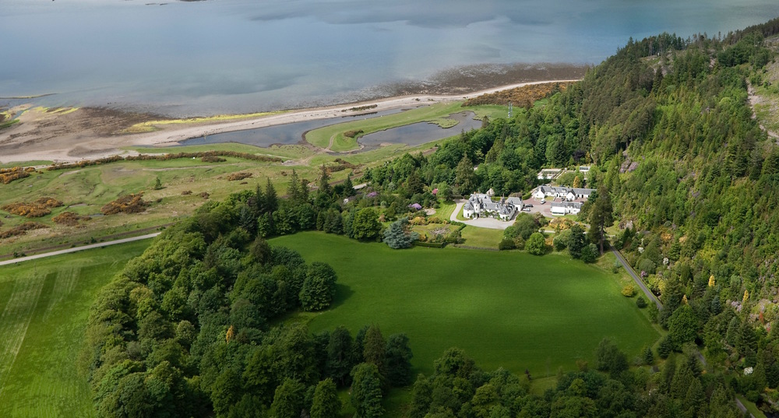
Notes:
Attadale Gardens

Slide 6
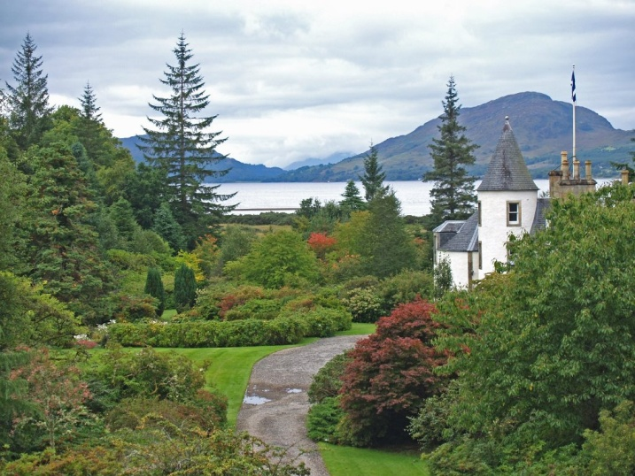
Notes:
Attadale Gardens

Slide 7
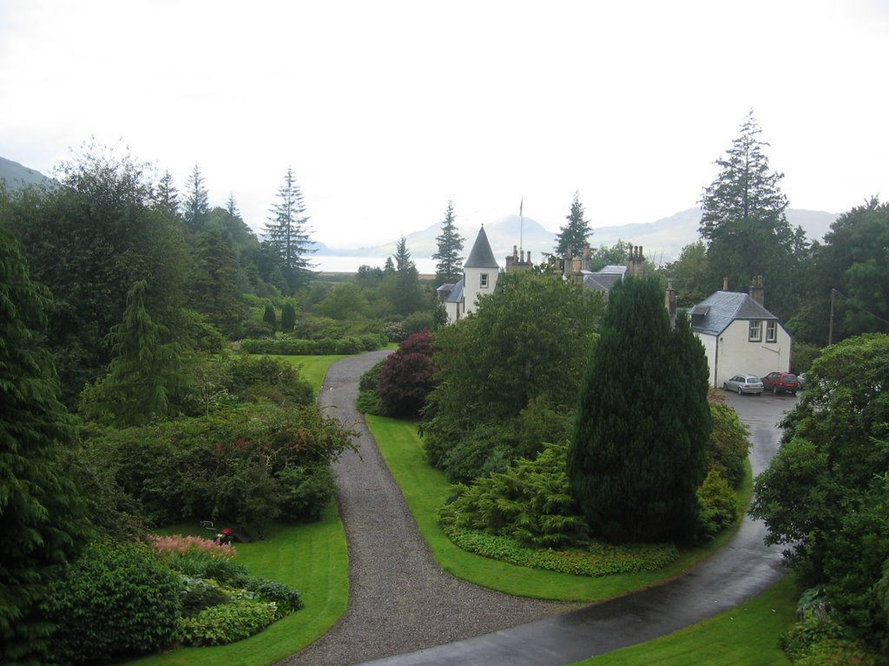
Notes:
Attadale Gardens

Slide 8
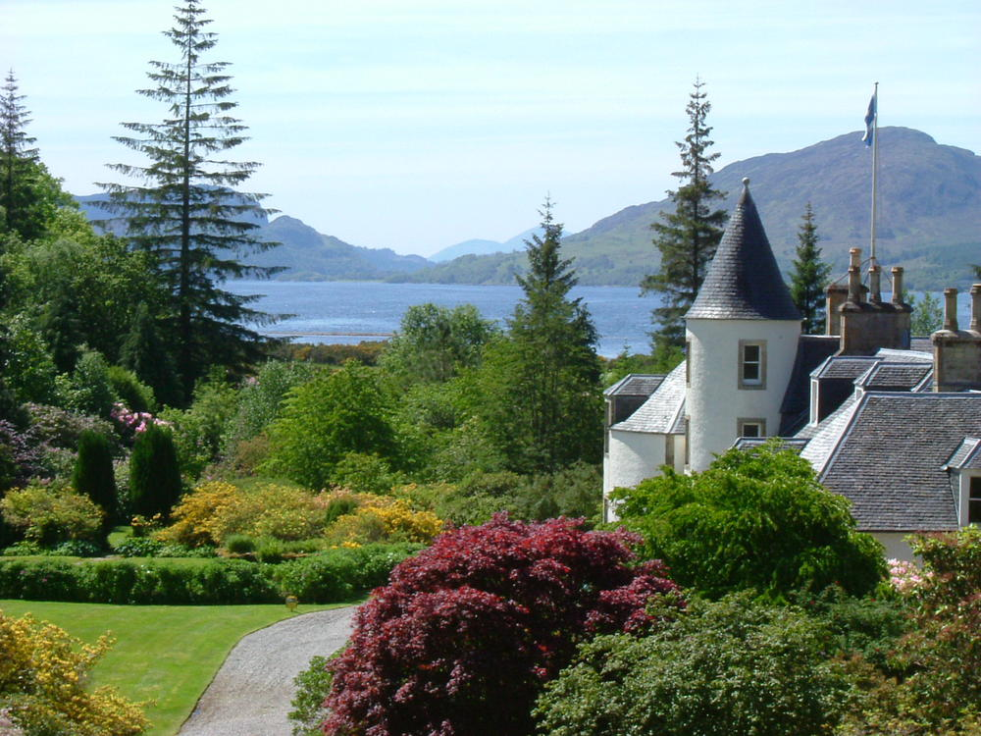
Notes:
Attadale Gardens

Slide 9
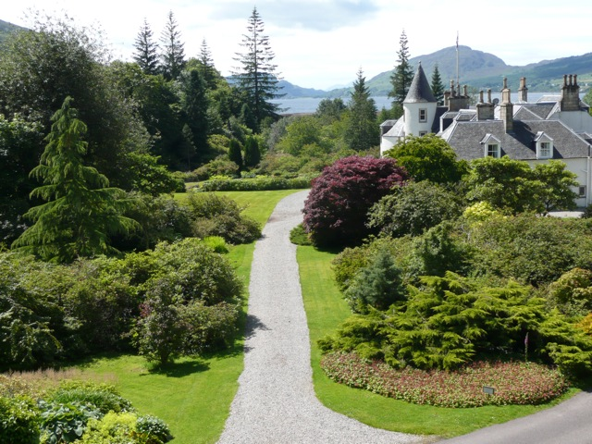
Notes:
Attadale Gardens

Slide 10
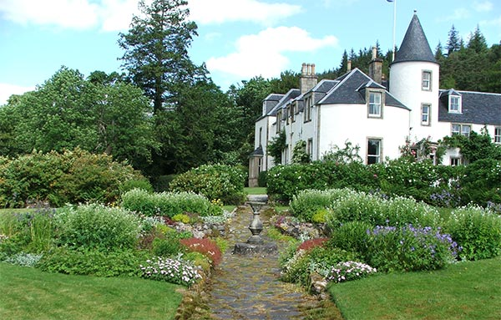
Notes:
Attadale Gardens

Slide 11
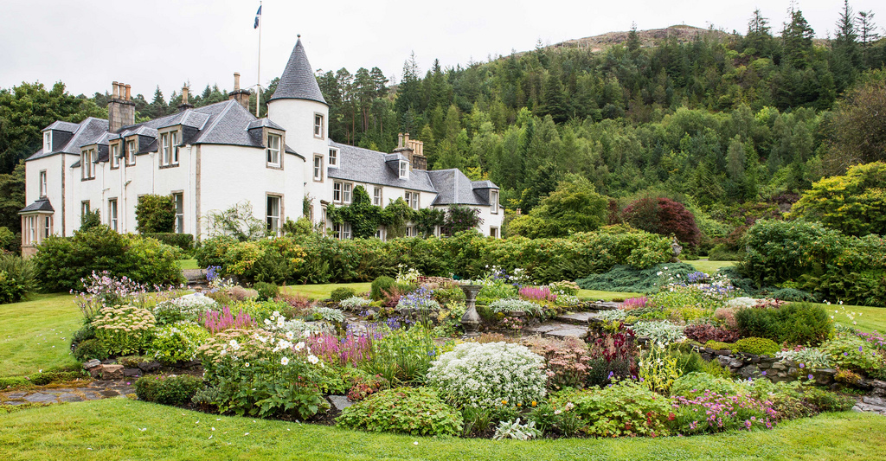
Notes:
Attadale Gardens

Slide 12
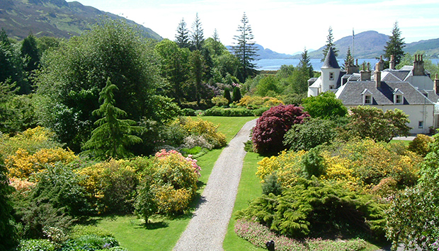
Notes:
Attadale Gardens

Slide 13
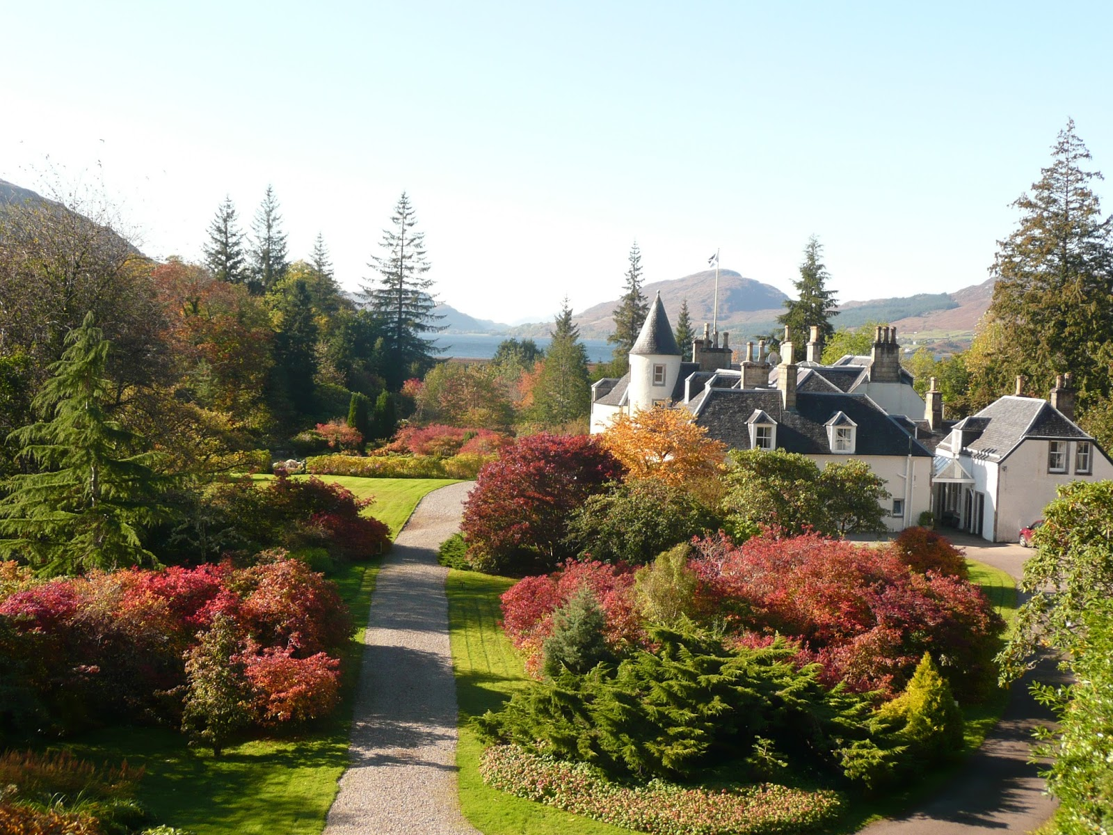
Notes:
Attadale Gardens

Slide 14
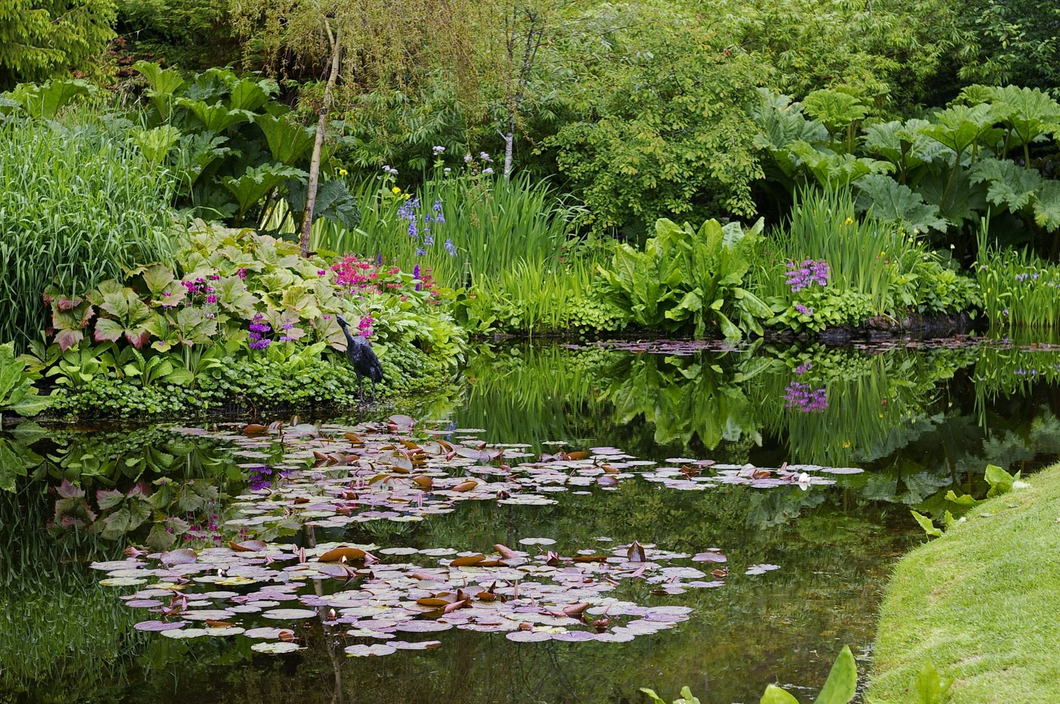
Notes:
Attadale Gardens

Slide 15
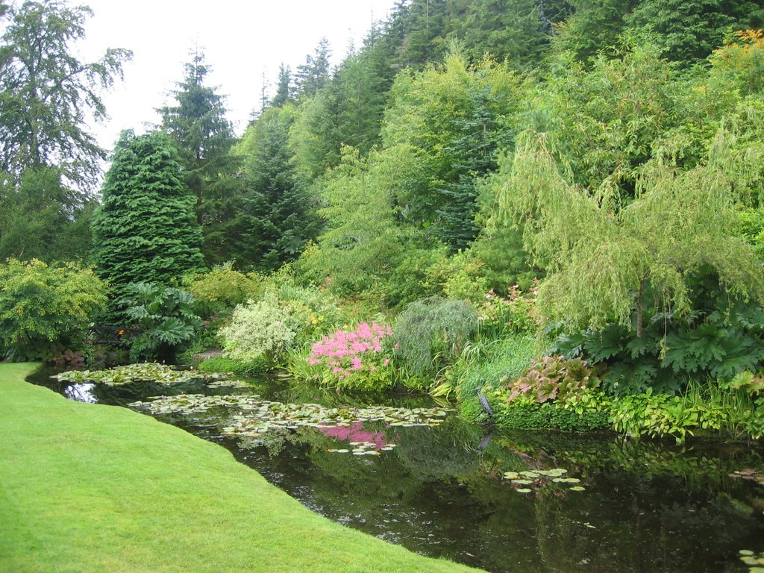
Notes:
Attadale Gardens

Slide 16
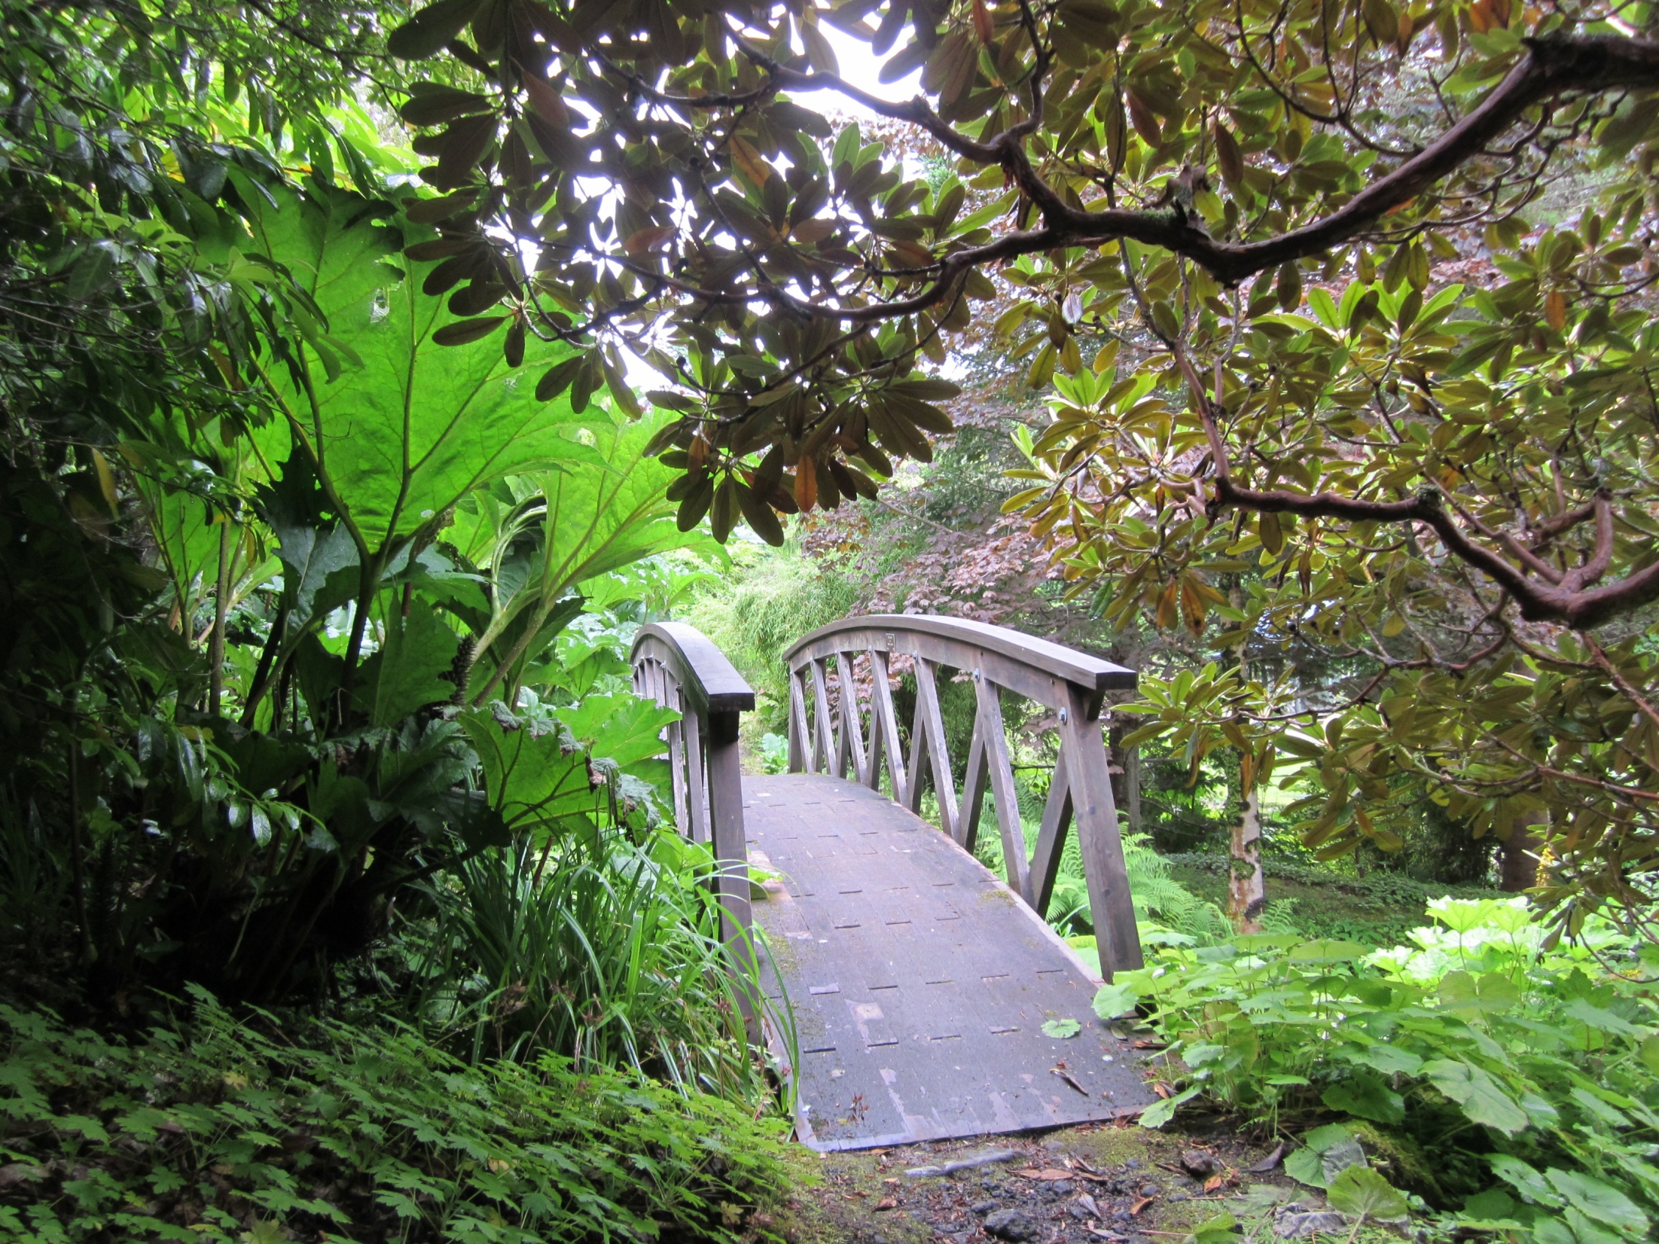
Notes:
Attadale Gardens

Slide 17
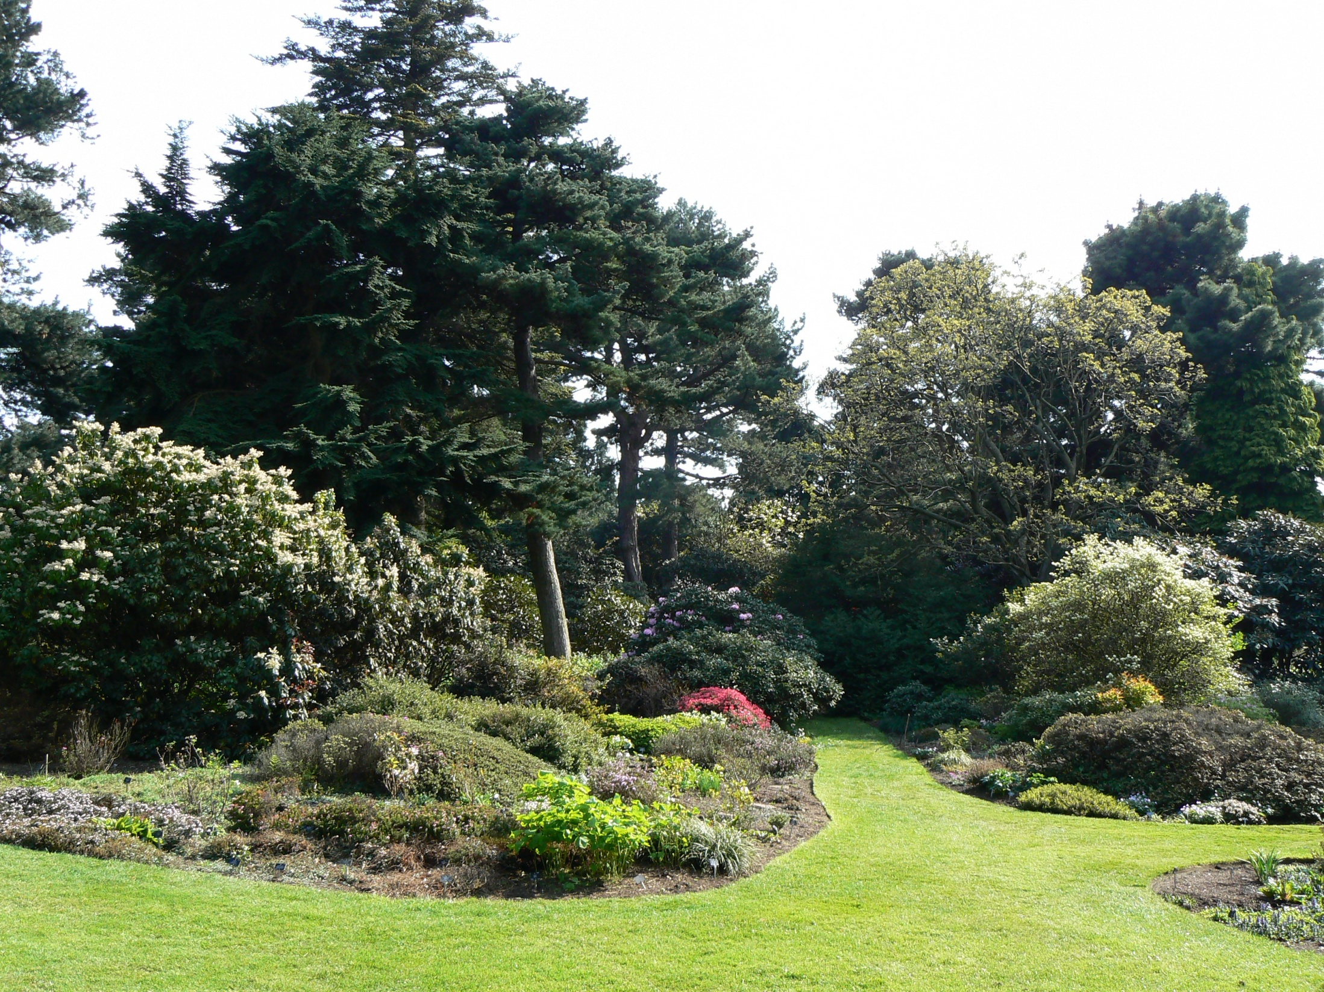
Notes:
Attadale Gardens

Slide 18
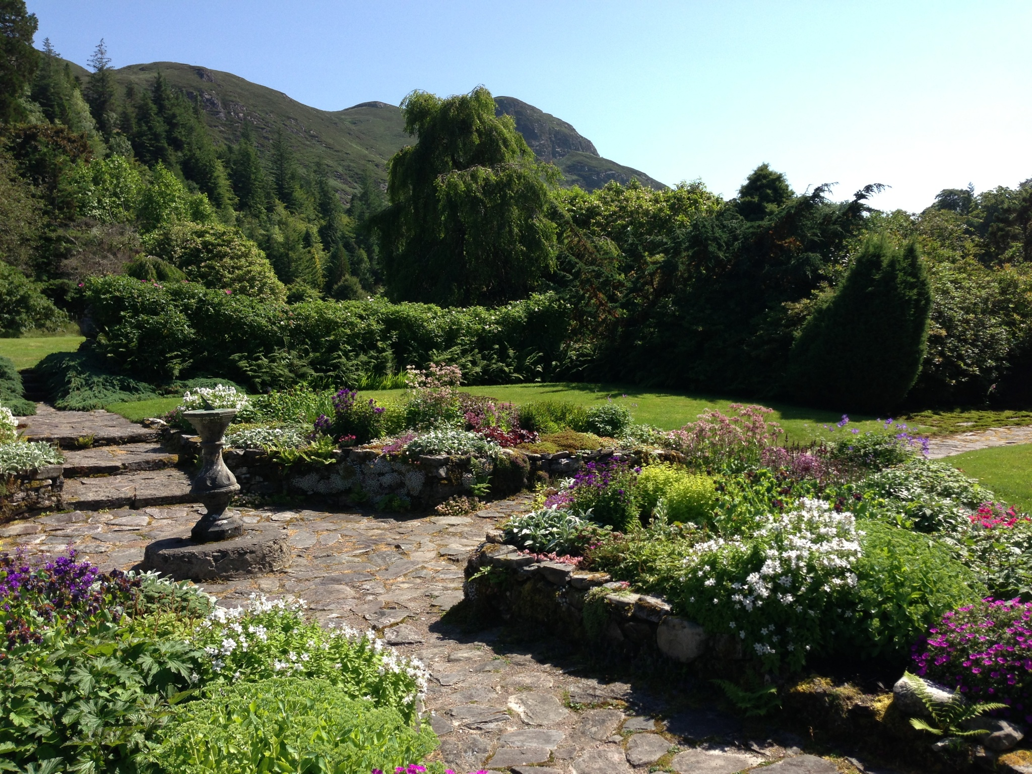
Notes:
Attadale Gardens

Slide 19
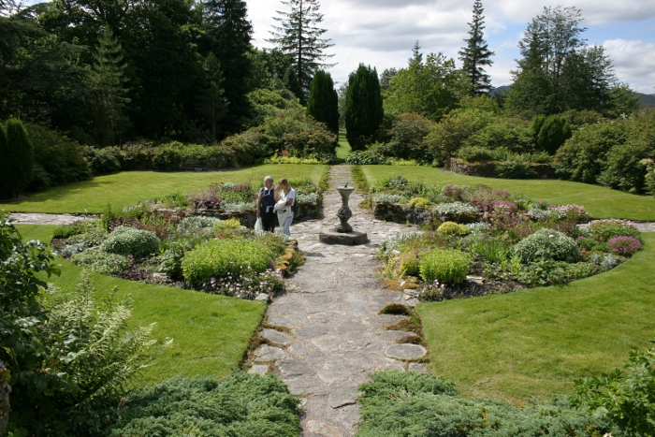

Slide 20
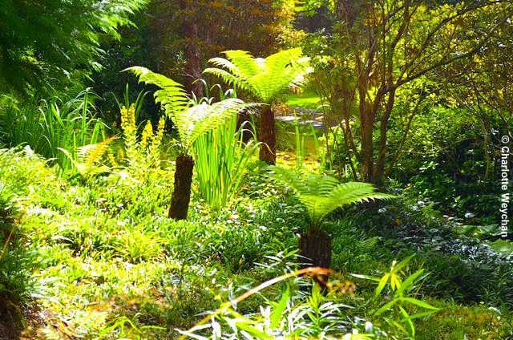
Notes:
Attadale Gardens

Slide 21
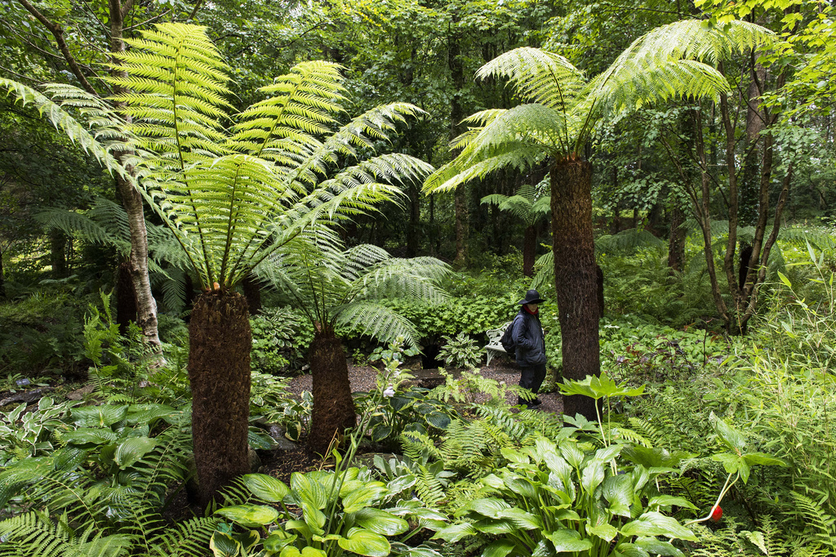
Notes:
Attadale Gardens

Slide 22
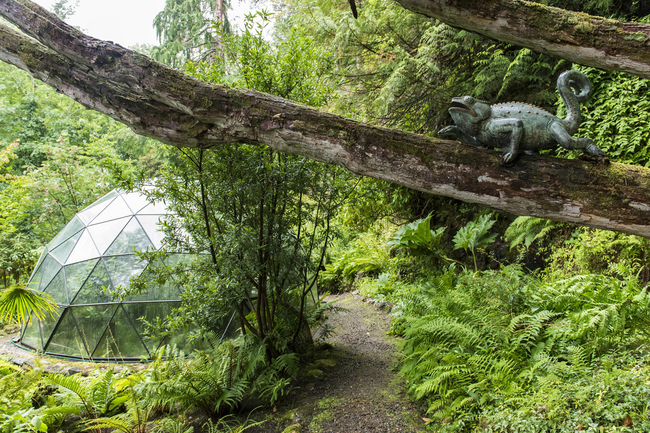
Notes:
Attadale Gardens

Slide 23
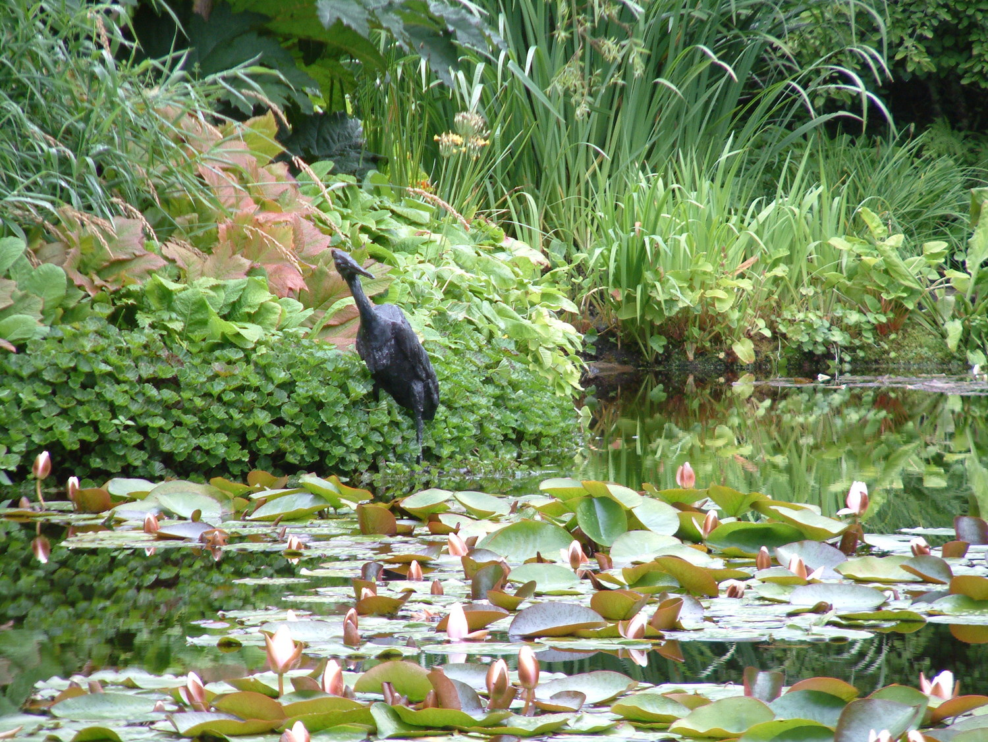
Notes:
Attadale Gardens

Slide 24
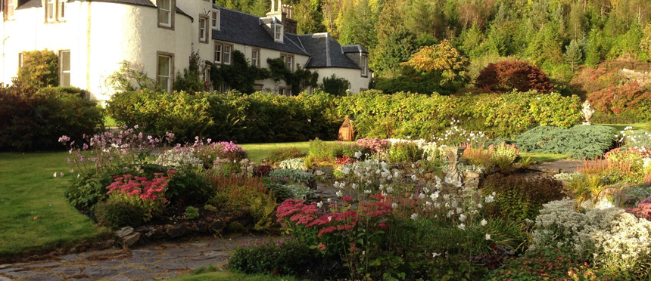
Notes:
Attadale Gardens

Slide 25
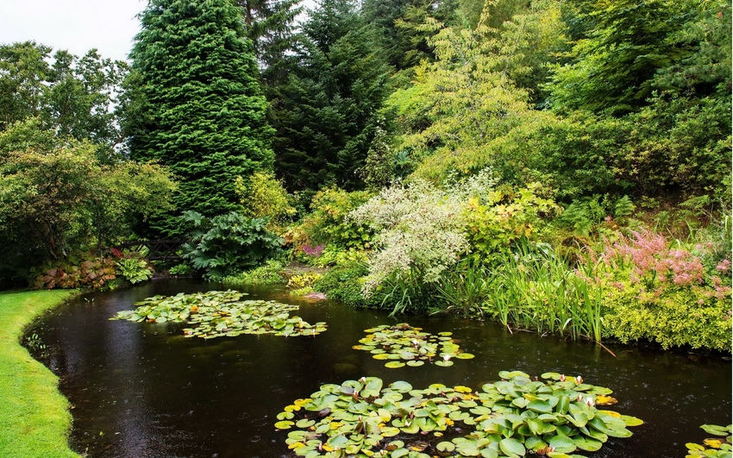
Notes:
Attadale Gardens

Slide 26
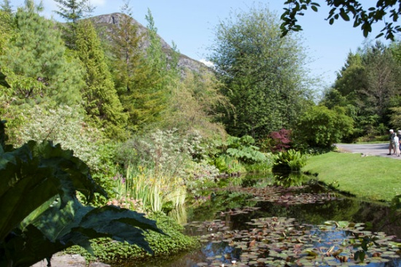
Notes:
Attadale Gardens

Slide 27
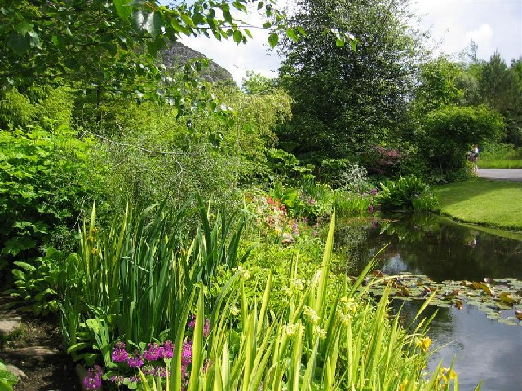
Notes:
Attadale Gardens

Slide 28
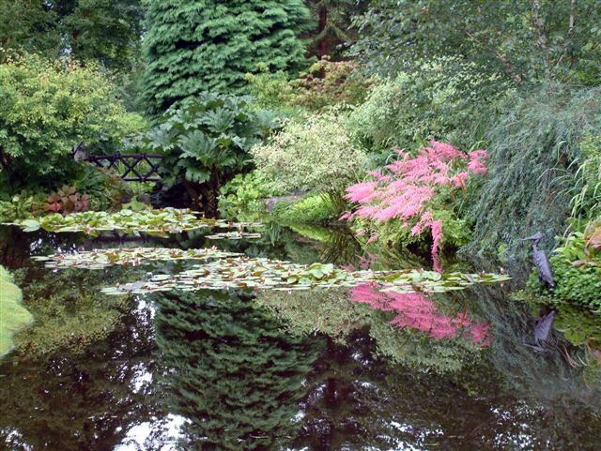
Notes:
Attadale Gardens

Slide 29
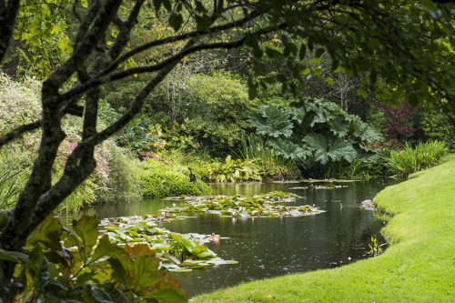
Notes:
Attadale Gardens

Slide 30
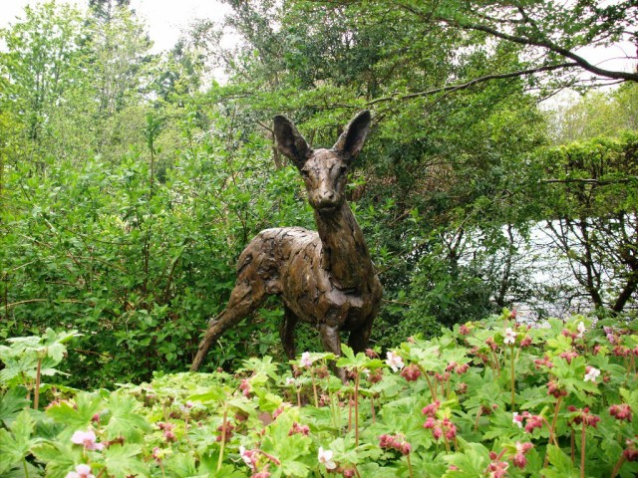
Notes:
Attadale Gardens

Slide 31
Achamore Gardens.-Isla Gigha
Se encuentra en la Isla de Gigha, Argyll and Bute, Escocia.
Un sub-bosque tropical creado por Sir James Horlick después de 1944.
Está especializado en rododendros comerciales.. Horlick era un cultivador con un interés particular en los rododendros, azaleas y camelias.
Su colección de plantas lo hizo famoso

Slide 32
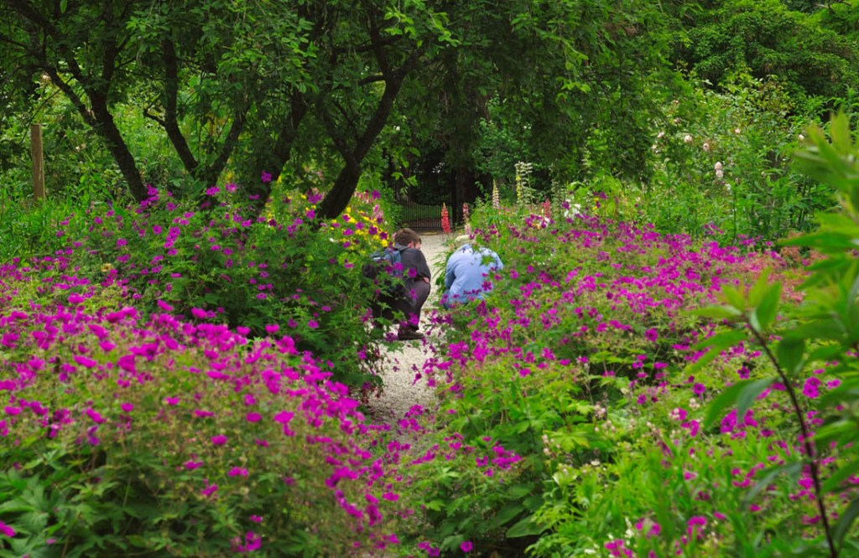
Notes:
Achamore Gardens

Slide 33
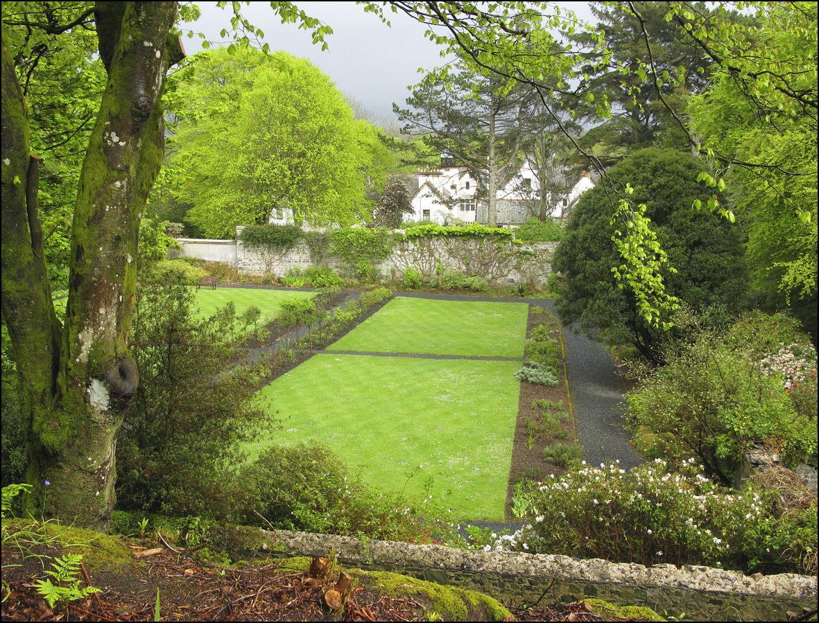
Notes:
Achamore Gardens

Slide 34
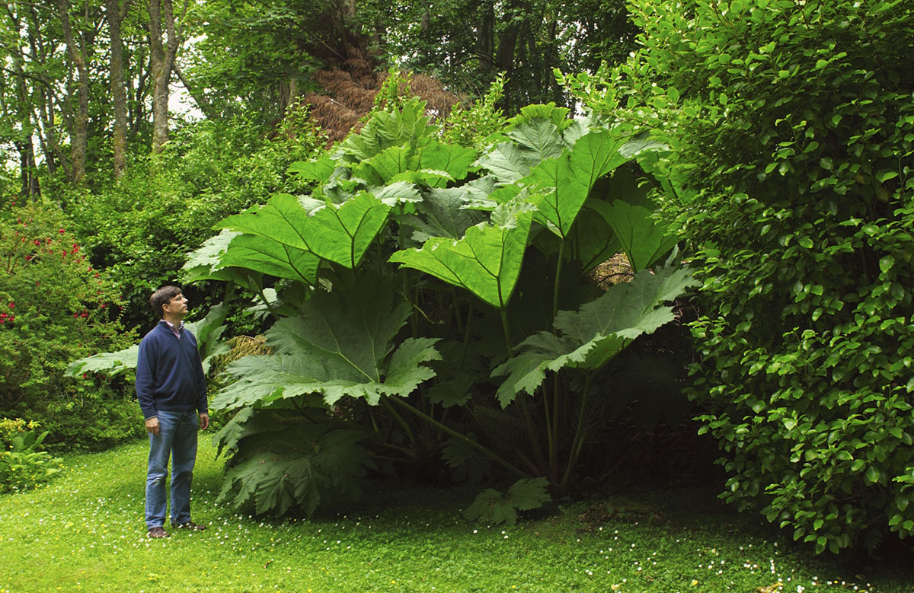
Notes:
Achamore Gardens.-Isla of Gigha.-Argyll.-Gunnera manicata

Slide 35
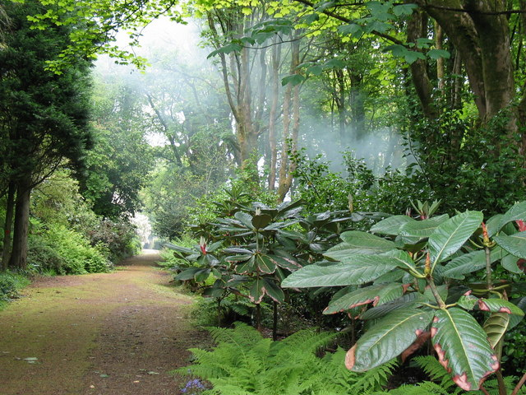
Notes:
Achamore Gardens

Slide 36
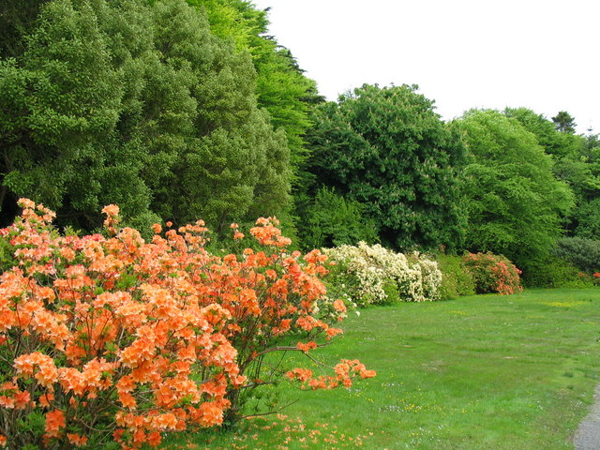
Notes:
Achamore Gardens

Slide 37
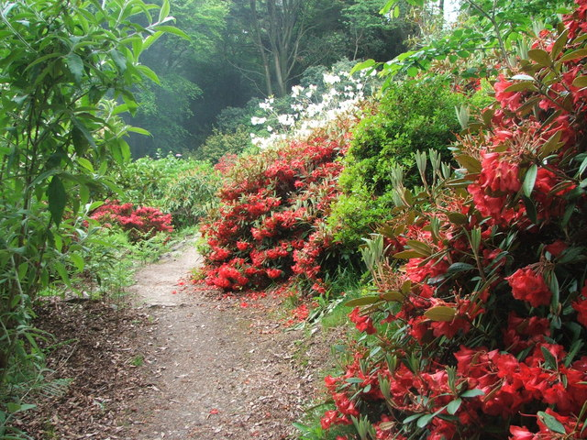

Slide 38
Cawdor Castle Gardens
Cawdor Castle está situado en medio de jardines en la parroquia de Cawdor , aproximadamente (16 kilómetros) al este de Inverness y (8,0 km) al suroeste de Nairn en Escocia.
El castillo está construido alrededor de un siglo XV casa de la torre , con adiciones sustanciales en los siglos posteriores. Originalmente una propiedad del Calder del clan , pasó a los Campbells en el siglo XVI. Siendo de titularidad Campbell, y es ahora el hogar de la viuda condesa de Cawdor, madrastra de Colin Campbell, 7mo conde de Cawdor .

Slide 39
El castillo es quizás mejor conocido por su conexión literaria de William Shakespeare tragedia 's Macbeth , en el que el personaje principal se hace " Barón de Cawdor ". Sin embargo, la historia es muy novelado, y el propio castillo, que nunca se refirió directamente a en Macbeth, fue construido muchos años después de la vida del siglo 11 el rey Macbeth .
El castillo es un edificio protegido de la categoría A , y los jardines están incluidos en el Inventario de jardines y paisajes diseñados en Escocia , la lista nacional de jardines significativos.

Slide 40
El castillo es conocido por sus jardines, que incluyen el jardín amurallado (originalmente plantado en el siglo XVII), el Jardín de las Flores (siglo XVIII), y el Jardín Salvaje (añadido en la década de 1960). Además, la propiedad incluye un castillo de madera con numerosas especies de árboles (así como más de 100 especies de líquenes ).

Slide 41
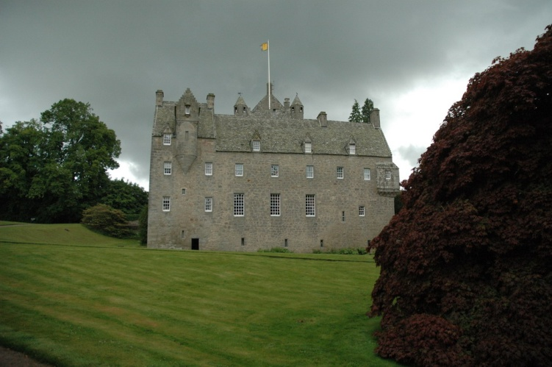
Notes:
Cawdor Castle.

Slide 42
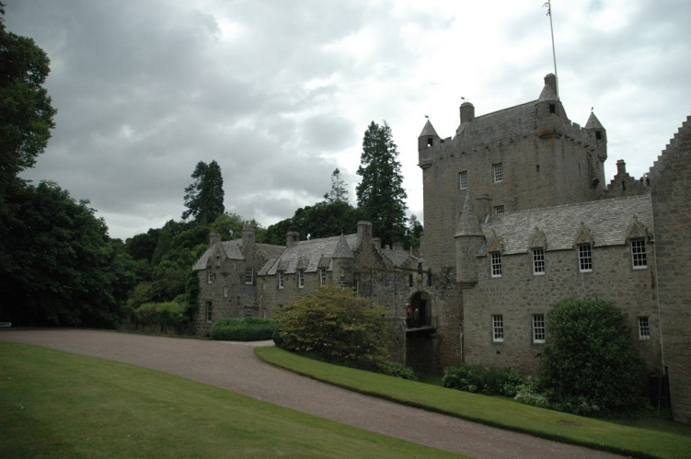
Notes:
Cawdor Castle.

Slide 43
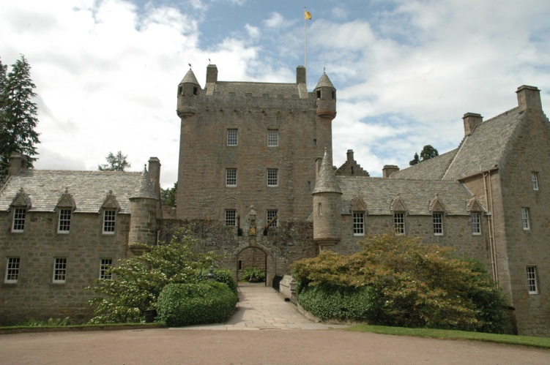
Notes:
Cawdor Castle.

Slide 44
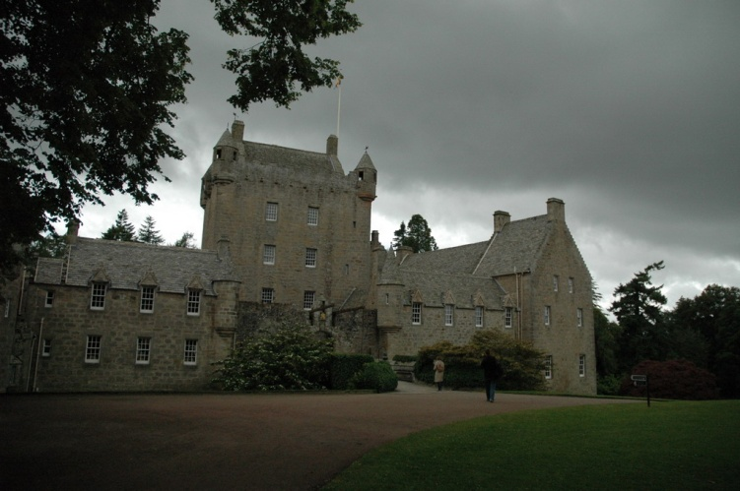
Notes:
Cawdor Castle.

Slide 45
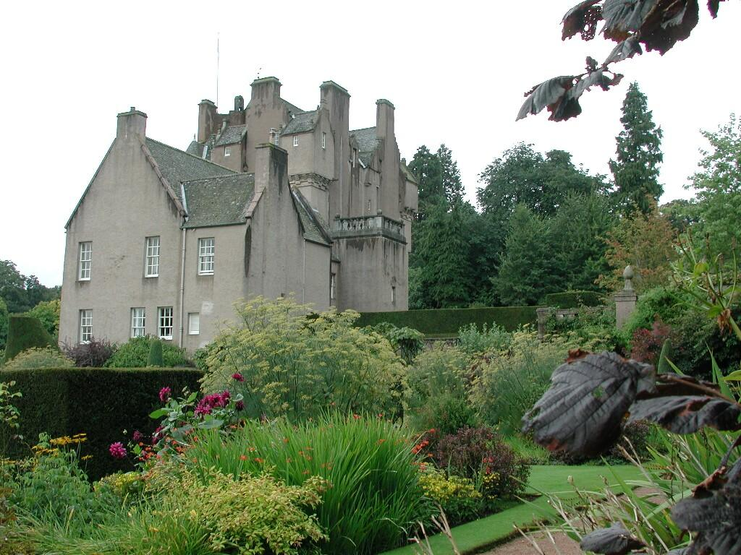
Notes:
Cawdor Castle.

Slide 46
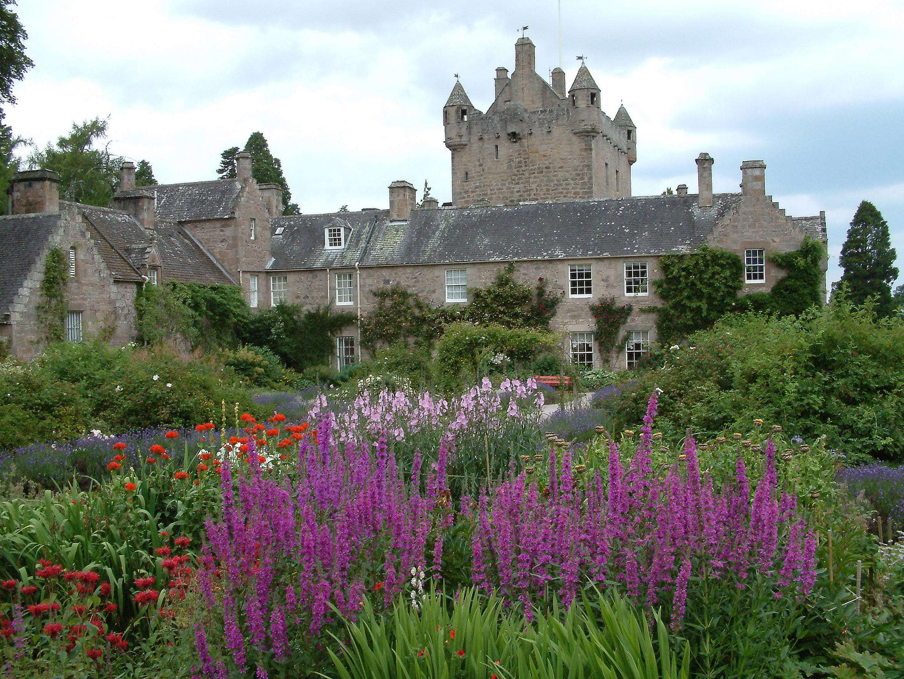
Notes:
Cawdor Castle.

Slide 47
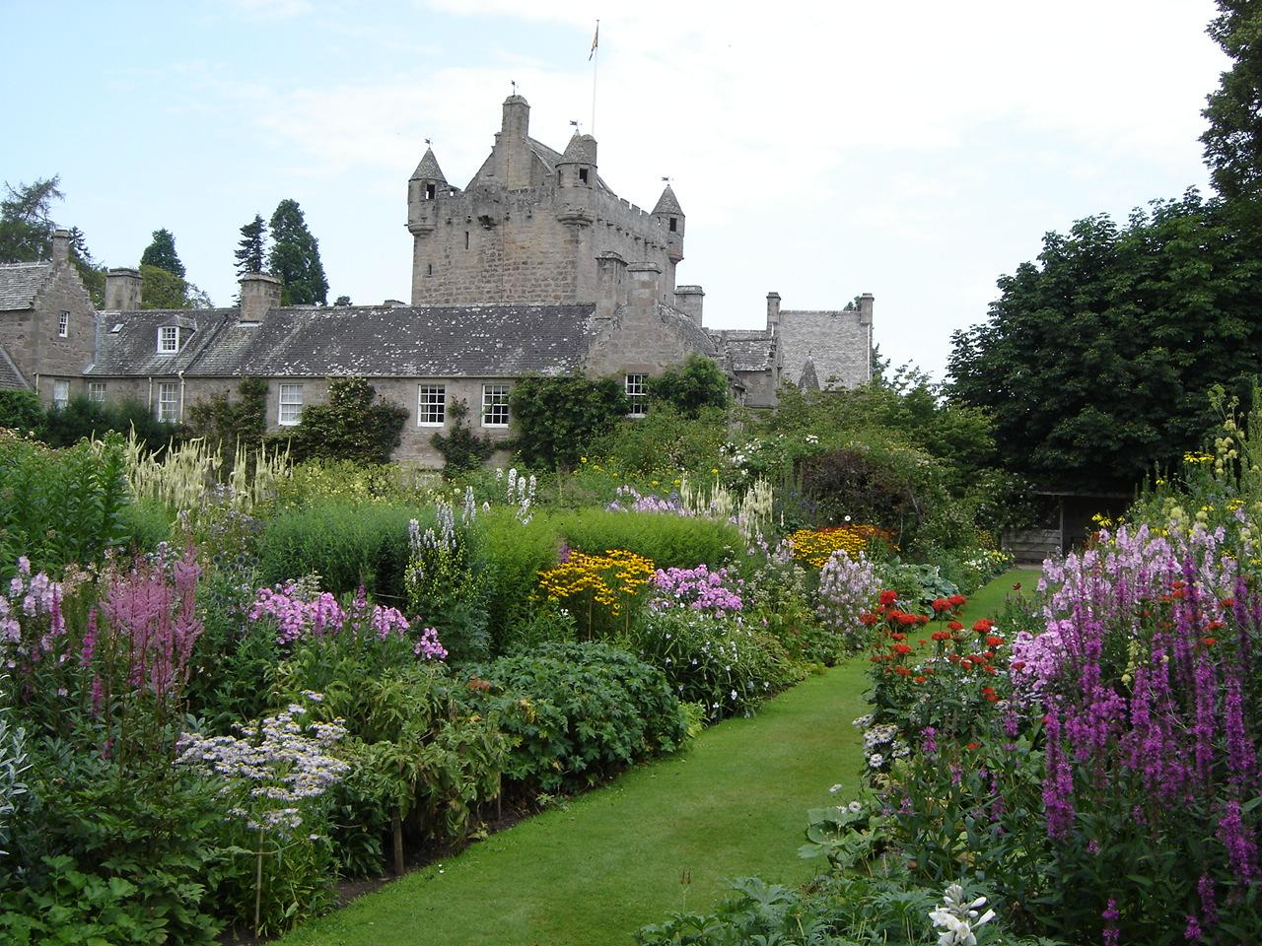
Notes:
Cawdor Castle.

Slide 48
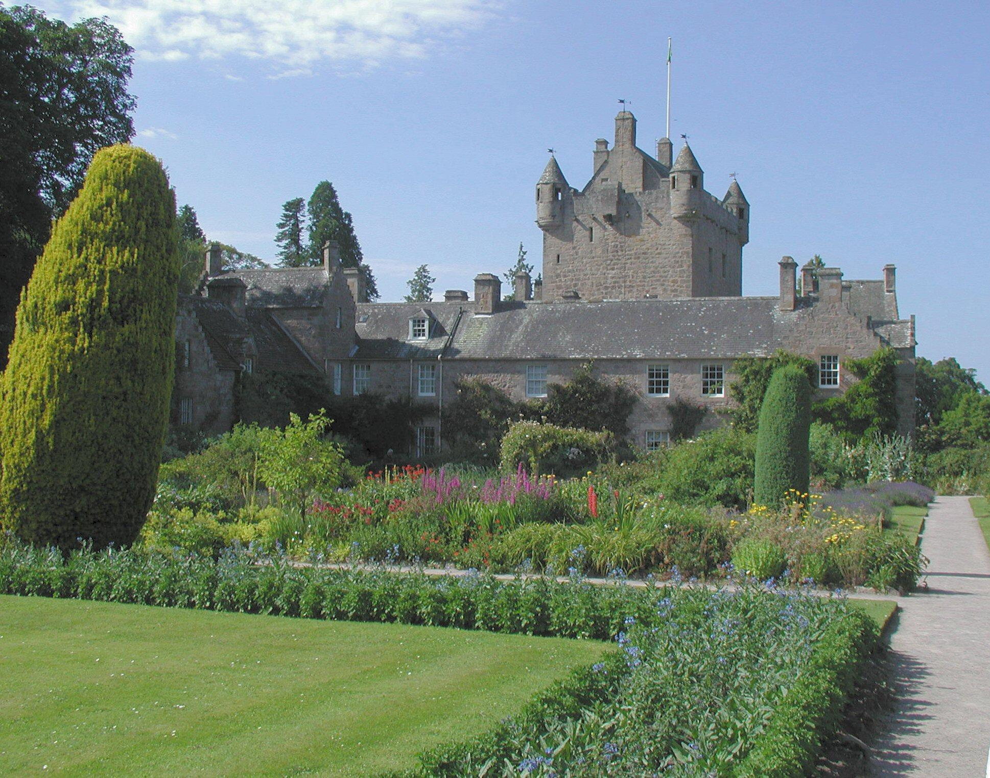
Notes:
Cawdor Castle.

Slide 49

Notes:
Cawdor Castle.

Slide 50

Notes:
Cawdor Castle.

Slide 51

Notes:
Cawdor Castle.

Slide 52
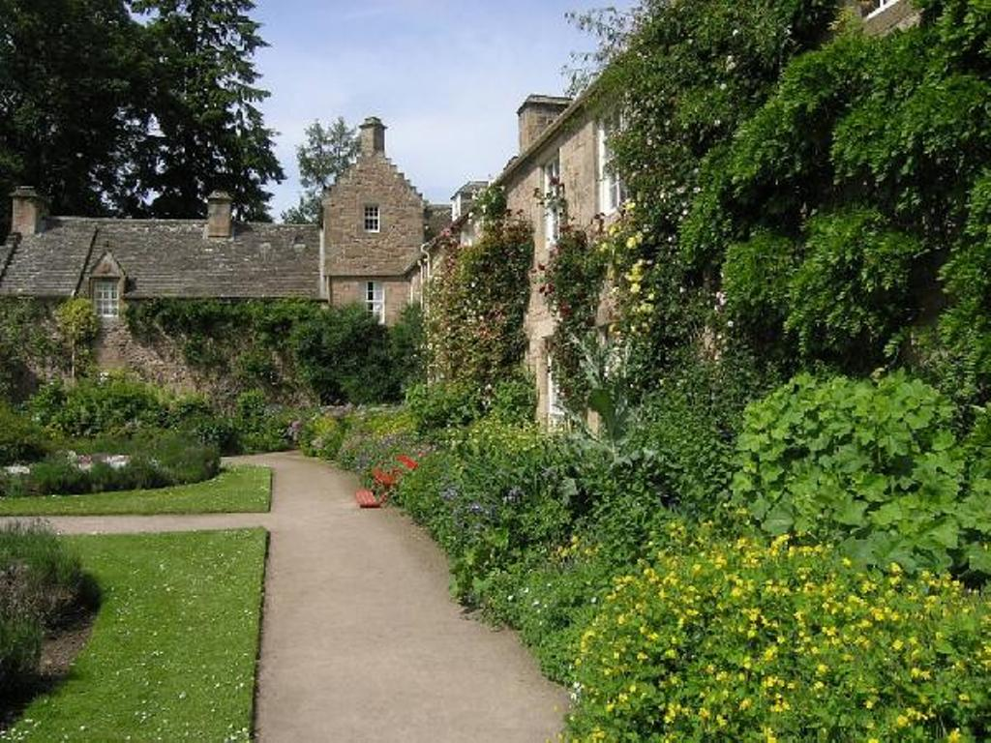
Notes:
Cawdor Castle.

Slide 53

Notes:
Cawdor Castle.

Slide 54
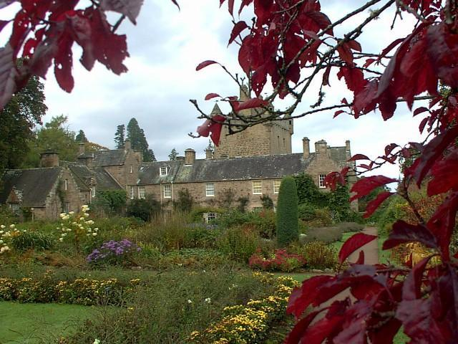
Notes:
Cawdor Castle.

Slide 55
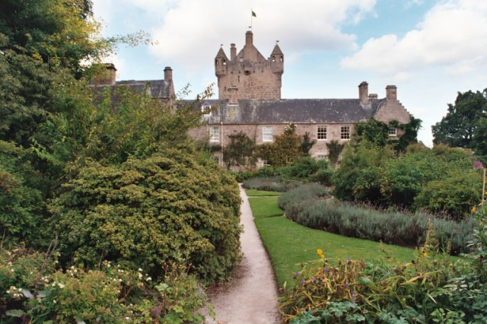
Notes:
Caword Castle Gardens

Slide 56
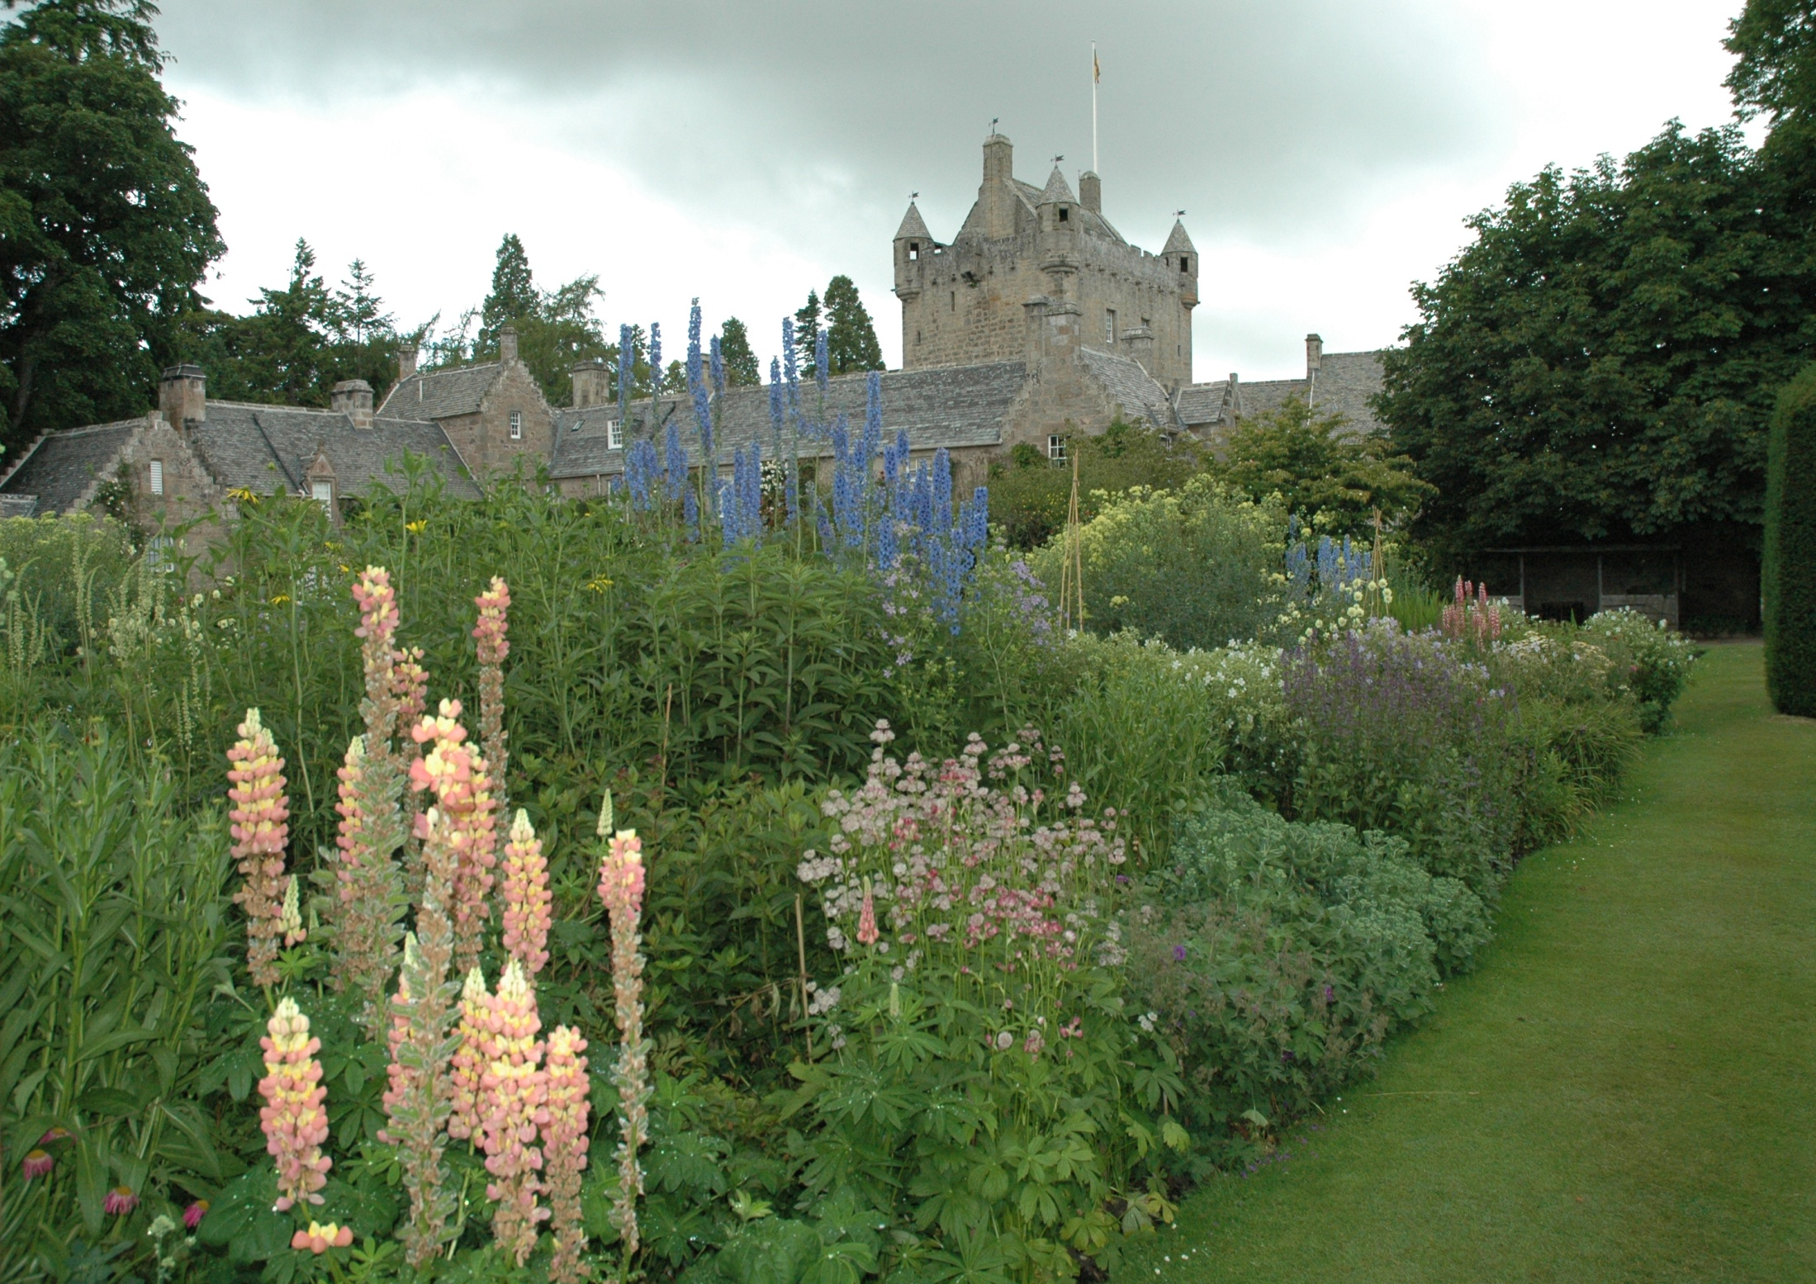
Notes:
Cawdor Castle.

Slide 57
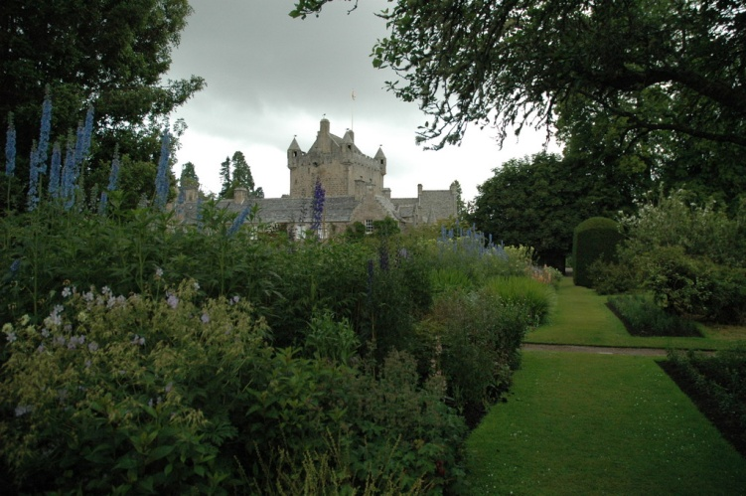
Notes:
Cawdor Castle.

Slide 58
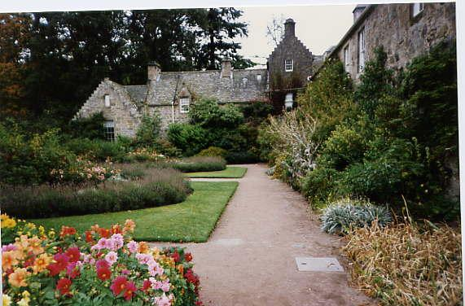
Notes:
Cawdor Castle.

Slide 59
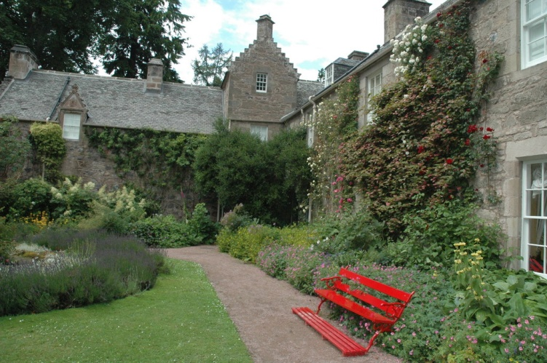
Notes:
Cawdor Castle.

Slide 60

Notes:
Cawdor Castle.

Slide 61
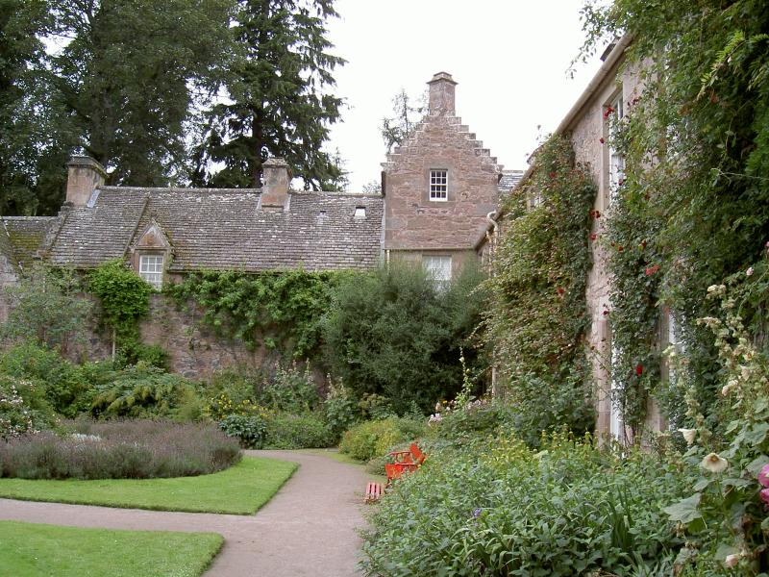
Notes:
Cawdor Castle.

Slide 62
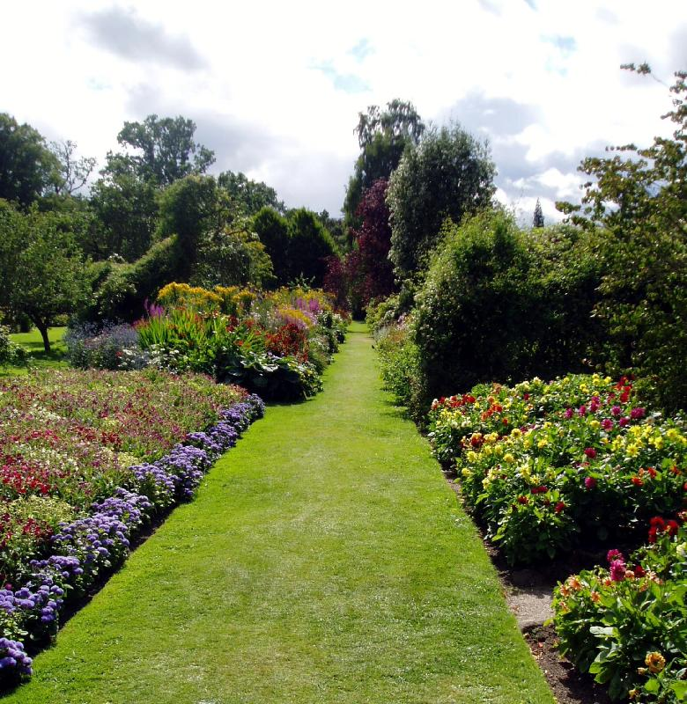
Notes:
Caword Castle Gardens

Slide 63
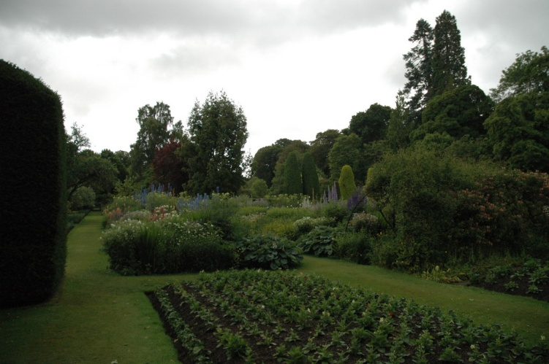
Notes:
Cawdor Castle.

Slide 64

Notes:
Cawdor Castle.

Slide 65

Notes:
Cawdor Castle.

Slide 66

Notes:
Cawdor Castle.

Slide 67

Notes:
Cawdor Castle.

Slide 68

Notes:
Cawdor Castle.

Slide 69

Notes:
Cawdor Castle.

Slide 70

Notes:
Cawdor Castle.

Slide 71

Notes:
Cawdor Castle.

Slide 72

Notes:
Cawdor Castle.

Slide 73

Notes:
Cawdor Castle.

Slide 74

Notes:
Cawdor Castle.

Slide 75
Notes:
Cawdor Castle.

Slide 76

Notes:
Cawdor Castle.

Slide 77

Notes:
Cawdor Castle.

Slide 78

Notes:
Cawdor Castle.

Slide 79

Notes:
Cawdor Castle.

Slide 80

Notes:
Cawdor Castle.

Slide 81

Notes:
Cawdor Castle.

Slide 82

Notes:
Cawdor Castle.

Slide 83

Notes:
Cawdor Castle.

Slide 84

Notes:
Cawdor Castle.

Slide 85

Notes:
Cawdor Castle.

Slide 86

Notes:
Cawdor Castle.

Slide 87

Notes:
Cawdor Castle.

Slide 88

Notes:
Cawdor Castle.

Slide 89

Notes:
Cawdor Castle.

Slide 90

Notes:
Cawdor Castle.

Slide 91

Notes:
Cawdor Castle.

Slide 92

Notes:
Cawdor Castle.

Slide 93

Notes:
Cawdor Castle.

Slide 94

Notes:
Cawdor Castle.

Slide 95
BRODICK CASTLE
Están situados en la isla de Arran, Firth of Clyde en Escocia.
Fue hogar del Duque de Hamilton, hoy de la National Trust.

Slide 96
Brodick Castle
El Castillo de Brodick, parque y jardín del de la Isla de Arran es el lugar perfecto para un día en familia. Drásticamente el trasfondo de la montaña Goatfell, la gran piedra arenisca roja escocesa castillo de estilo señorial tiene unas vistas impresionantes de la bahía de Brodick a Firth of Clyde. Los jardines y los alrededores son dignos de una visita por sí solo - de los jardines de influencia Nesfield WA a los senderos de bosques, estanques y cascadas de vida silvestre, hay mucho que explorar al aire libre en el parque de país de la isla de Gran Bretaña solamente.

Slide 97
Castillo de Brodick está lleno de tesoros también - es conocido por sus impresionantes colecciones de muebles de época, objetos de plata, porcelana, pinturas y trofeos deportivos.
Brodick Castle and Country Park es único en ser el único parque de país de la isla de Gran Bretaña.
El castillo ofrece 800 años de historia, una fabulosa colección de objetos valiosos, y unas vistas impresionantes de la bahía de Brodick a la costa de Ayrshire.
Los jardines ofrecen una experiencia sin igual, desde el jardín amurallado formal a la paseos por el bosque. Brodick tiene tres colecciones nacionales de rododendros que florecen en casi todos los meses del año

Slide 98
El parque del país se extiende desde la costa a la cima de la montaña con más de diez millas de senderos señalizados y abundante vida silvestre.
Con su telón de fondo de los picos de montaña, sus jardines en terrazas y frondosos jardines, el Castillo de Brodick, Parque y jardín es la imagen misma de una finca de estilo victoriano 'montaña'.
Este antiguo castillo y jardines 800 años, en contraste con los altos picos de Goatfell, que una vez fue la antigua sede de los duques de Hamilton. Con colecciones de obras de arte, muebles antiguos y objetos preciosos en el castillo.

Slide 99

Notes:
Brodick Castle

Slide 100

Notes:
Brodick Castle

Slide 101

Notes:
Brodick Castle

Slide 102

Notes:
Brodick Castle

Slide 103

Notes:
Brodick Castle

Slide 104

Notes:
Brodick Castle

Slide 105

Notes:
Brodick Castle

Slide 106

Notes:
Brodick Castle

Slide 107

Notes:
Brodick Castle

Slide 108

Notes:
Brodick Castle.-Escocia

Slide 109

Notes:
Brodick Castle

Slide 110

Notes:
Brodick Castle

